Slide 1
OMX → TX2-90 모방학습 전이
2026-08-13 작업 정리 — v5 재학습 · RViz 검증 · 특이점 해결 · 실기 로드맵
자세오차 28.9° → 1.8° | IK 성공률 84.6% → 100% | 외부 제어 경로 확보
이채원 · 2026-08-13

Slide 2
PIPELINE 전체 파이프라인 — 오늘 작업의 위치
OMX 시연 수집
162 에피소드 (완료)
FK + 좌표 변환
Umeyama+툴 보정 (완료)
TX90 데이터셋
v4→v5 재조립 (오늘)
ACT 학습
100k 스텝 (오늘)
RViz 검증
IK 체인 재생 (오늘)
실기 TX90
외부제어+수집 (예정)
▪ 초록 = 완료(~8/12) 빨강 = 오늘(8/13) 작업 회색 = 예정
▪ 프로젝트 핵심 아이디어
– OMX(4축)와 TX90(6축)은 관절 공간이 달라 직접 전이 불가 → EE pose(6D)+그리퍼(1D)로 동작 공간 통일
– OMX 시연의 EE 궤적을 Umeyama 변환 + 툴 프레임 보정(Ry+90°)으로 TX90 base_link 좌표계로 이식
– 정책(ACT)은 카메라 2대 영상 + state(7D) → action(7D) 청크 100스텝을 출력
▪ 오늘의 질문: "학습된 정책이 TX90 기구학으로 실제 실행 가능한 궤적을 내는가?"
– 답: 가능. 단, 손목 특이점 회피를 위해 작업 위치를 로봇 쪽으로 10cm 이동해야 함 (오늘 실증)
OMX→TX2-90 전이 · 2026-08-13

Slide 3
PIPELINE 오늘 작업 흐름 (시간순)
시각 | 작업 | 결과
~10:04 | v4 데이터셋으로 학습 시작 → 10k 시점 중간 평가 | 자세오차 28.9° — 비정상, 원인 추적 시작
10:14 | 원인 발견: 오일러 각 wrap 결함 → fix_euler_wrap.py로 수정, v5 재조립 | tx90_act_pick_and_place_v5_ee 생성
10:33~13:03 | v5로 ACT 재학습 100,000 스텝 (약 2.5시간, 10k마다 체크포인트) | train_tx90_act_v5/checkpoints/last
13:03 | open-loop 추론(predict): ep0 / ep80 / ep140 예측 궤적 생성 | 자세오차 1.8° — 정상
13:23~ | RViz 재생(replay): waypoint별 IK 체인 계획 | 44/52 성공(84.6%) — wp34~39 실패
오후 | 특이점 트러블슈팅: 알고리즘 4종 실험 (A~D) | 작업대 x−10cm 이동 시 52/52(100%) 확정
오후 | run_policy_tx90.py에 --offset 옵션 추가 → RViz 100% 재생 검증 | 해결 완료
오후 | TX90 외부 제어 조사 + 실행 방식/디코더 출력 아키텍처 논의 | 실기 로드맵 확정
OMX→TX2-90 전이 · 2026-08-13

Slide 4
TODAY 트러블슈팅 ① — 오일러 각 wrap 결함
▪ 증상
– v4 데이터셋 학습 10k 시점 평가에서 자세(회전) 오차 28.9° — 위치는 정상인데 자세만 크게 어긋남
▪ 원인
– EE 자세를 오일러 각(extrinsic xyz)으로 저장할 때 ±180° 경계에서 wrap 발생
· 예: rx가 +179° → −179°로 건너뜀 — 물리적으로는 2° 회전인데 수치로는 358° 점프
– 회귀 모델은 수치를 그대로 학습 → 경계 근처 프레임에서 평균을 내다 엉뚱한 자세를 출력
– 이 작업 자세들의 rx가 하필 ±180° 근처에 몰려 있어 피해가 컸음
▪ 해결 (fix_euler_wrap.py)
– 에피소드별로 오일러 각 시퀀스를 시간순으로 unwrap — 프레임 간 차이가 ±180° 넘으면 2π 보정해 연속화
– 수정본으로 v5 데이터셋(tx90_act_pick_and_place_v5_ee) 재조립 — 영상은 심볼릭 링크로 v4 재사용(용량 절약)
▪ 결과
– v5 재학습(100k) 후 자세오차 28.9° → 1.8° — 결함 해소 확인
▪ 교훈: 각도 표현을 학습 데이터로 쓸 때는 연속성(unwrap)을 반드시 전수 검사할 것
산출물: fix_euler_wrap.py · tx90_act_pick_and_place_v5_ee

Slide 5
TODAY ACT v5 재학습 — 설정과 산출물
항목 | 값
데이터셋 | dlcodnjs/tx90_act_pick_and_place_v5_ee (162 에피소드, 오일러 wrap 수정본)
모델 / 스텝 | ACT · 100,000 스텝 · batch 8 (10:33~13:03, 약 2.5시간, RTX 5070 Ti)
입력 | 카메라 2대(480×640) + state 7D (EE pose 6D + gripper 1D)
출력 | action 7D × chunk 100 스텝 (한 추론 = 3.3초 분량 궤적)
체크포인트 | /root/train_tx90_act_v5/checkpoints/{010000..100000, last} — 10k마다 보존
최종 모델 | checkpoints/last/pretrained_model (= 100000)
▪ 검증 1단계 — open-loop 추론 (predict 모드)
– 데이터셋 에피소드의 관측(녹화 영상+pose)을 순서대로 넣어 예측 궤적 생성 → 정답과 비교
– ep0 / ep80 / ep140 세 에피소드 rollout 저장 (policy_rollouts/*.parquet)
– 자세오차 1.8° — 학습 자체는 성공. 단 이것은 open-loop(관측이 녹화본)이므로 "모방 정확도" 검증임
– 실시간 관측 기반 제어(closed-loop)는 실기/시뮬레이션 단계의 별도 과제
OMX→TX2-90 전이 · 2026-08-13

Slide 6
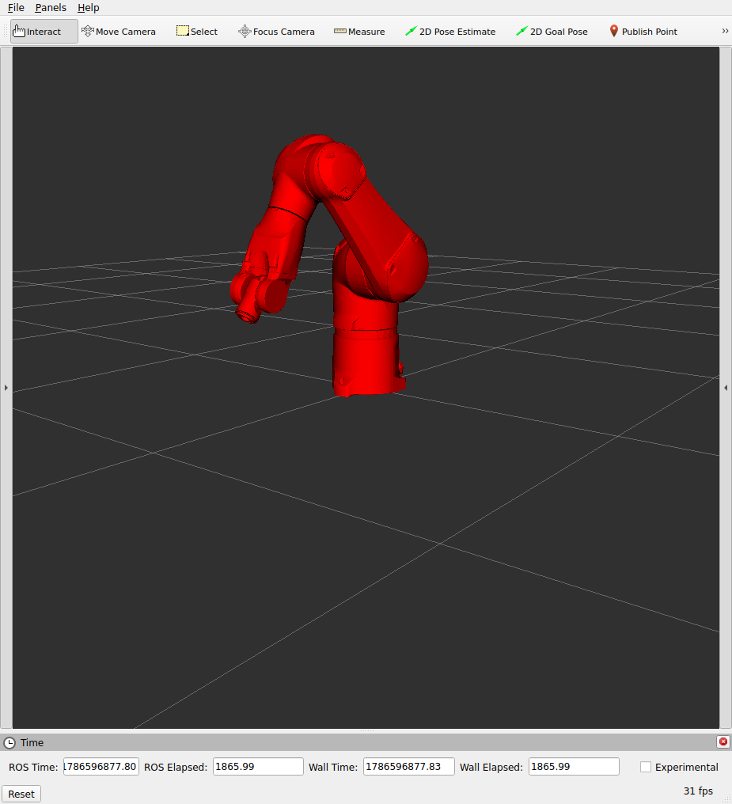
TODAY 검증 2단계 — RViz 재생과 IK 체인 알고리즘 (채택안)
▪ 배선: run_policy_tx90.py replay 모드
– 예측 parquet → 다운샘플(1/10) → 정지 중복 제거 → 52 waypoint
– waypoint → IK → 관절 궤적 → 50Hz 보간 → fake_controller 토픽 발행
▪ 1차 시도: MoveIt compute_cartesian_path → 기각
– 특이점 위 자세라 mm 차이로 IK 성패가 갈려 1.9%에서 조기 종료
▪ 채택: waypoint별 IK 체인 (직접 구현)
– ① 직전 해를 시드로 waypoint마다 IK (GetPositionIK, 충돌 회피, 200ms)
– ② 2π 접기: 관절 한계 안에서 시드에 가장 가까운 등가각으로 (+361°→+1°)
– ③ 접은 뒤에도 max|Δ|>90°면 브랜치 플립(팔꿈치 뒤집힘)으로 보고 기각
– ④ 실패 시 시드 섭동 4종으로 재시도, 그래도 실패면 해당 waypoint 건너뜀
▪ 결과: 44/52 성공(84.6%) — 궤적 재생됨, 단 wp1,3,34~39 실패
– 7.7s 그리퍼 닫힘(집기) · 13.1s 열림(놓기) 재현 — 트러블슈팅 ②로
▪ RViz 재생 화면 (TX2-90, base_link 고정)
부수 트러블슈팅: RViz에 map만 보이는 문제 = zenoh 라우터 부재 → rmw_zenohd 선기동으로 해결

Slide 7
TODAY 트러블슈팅 ② — 손목 특이점 (wp34~39 실패)
▪ 증상
– 놓기 직전 구간 wp34~39(약 2초)가 IK 재시도 4회에도 일관된 해 없음 → 건너뜀 (44/52)
– 건너뛴 구간은 관절 보간으로 이어져 화면상 부드러워 보이지만 실제 EE 경로와 다름 — 정직하게 한계로 기록
▪ 원인 (실측으로 확인)
– 이 작업 자세들의 TX90 관절해가 joint_5 ≈ 0° 위에 있음 — 4번·6번 축이 일직선이 되는 손목 특이점
– 특이점 위에서는 같은 EE pose에 대한 관절해(브랜치)가 급변 → 연속 궤적이 성립 안 함
– wp34~39의 해는 존재하지만 현재 팔의 관절 배치에서 90° 미만 점프로는 도달 불가한 다른 브랜치에 있음
▪ 해결 전략: 알고리즘 4종을 실험해 정량 비교 후 선택 (다음 장)
– A. 브랜치 전환 허용 B. 작업 영역 평행이동 C. 시작 관절 배치 변경 D. IK 해 그래프 전역 탐색
OMX→TX2-90 전이 · 2026-08-13

Slide 8
TODAY 특이점 해결 — 시도한 알고리즘 4종과 선택 이유
안 | 방법 | 결과 | 판정 / 이유
A | 브랜치 플립 허용 — 일관된 해가 없으면 뒤집힌 해라도 수용 | 52/52 | 기각 — 3곳에서 165~359° 관절 점프, 실기서 팔 전체가 휙 도는 동작
B | 작업 영역 평행이동 — 궤적 전체를 dx,dy,dz 이동 후 기존 체인 적용 (그리드 12종 탐색) | x−10cm: 52/52 | 채택 — 코드 한 줄(--offset), 어떤 궤적에도 견고, 실기는 테이프만 이동
C | 시작 관절 배치 변경 — wp34~39를 푸는 브랜치의 해를 시작 시드로 사용 | 31/52 | 기각 — 그 브랜치는 중간 구간(wp14~30)을 못 풀음. 단일 브랜치로 전 구간 커버 불가 입증
D | IK 해 그래프 탐색 — waypoint마다 다중 시드로 해 7~18개 수집(2π 등가 포함), 점프<90° 연결을 DP로 탐색(건너뛰기 허용) | 51/52 | 참고용 — 손목 뒤집힌 배치로 놓기 구간까지 통과. 단 에피소드 전용·최대 점프 83°·실시간 불가
▪ 실험 B 상세 — 평행이동 그리드 결과 (성공 waypoint / 52)
– x−10cm: 52 ✅ x+10: 52 y+5: 52 (x−5,y+5): 52 | y+10: 49 x−5: 50 z±5: 50~51 y−5: 34 ❌
– y+5cm도 100%지만 y+10에서 다시 실패 → 여유 폭이 좁음. x−10cm은 대칭적으로 안전 → 채택
– 의미: 현재 작업 영역이 특이점 능선 바로 위 — 로봇 쪽으로 10cm만 들어오면 능선을 완전히 벗어남
▪ 실험 D의 부수 성과: wp10→11 DP 단절 원인 추적 → 2π 등가각 누락 버그 발견·수정, 전 구간 해 지도 확보
산출물: probe_singularity.py(A·B) · probe_branch.py(C) · probe_graph2.py+probe_dp2.py(D) · ik_solutions_ep000.npz

Slide 9
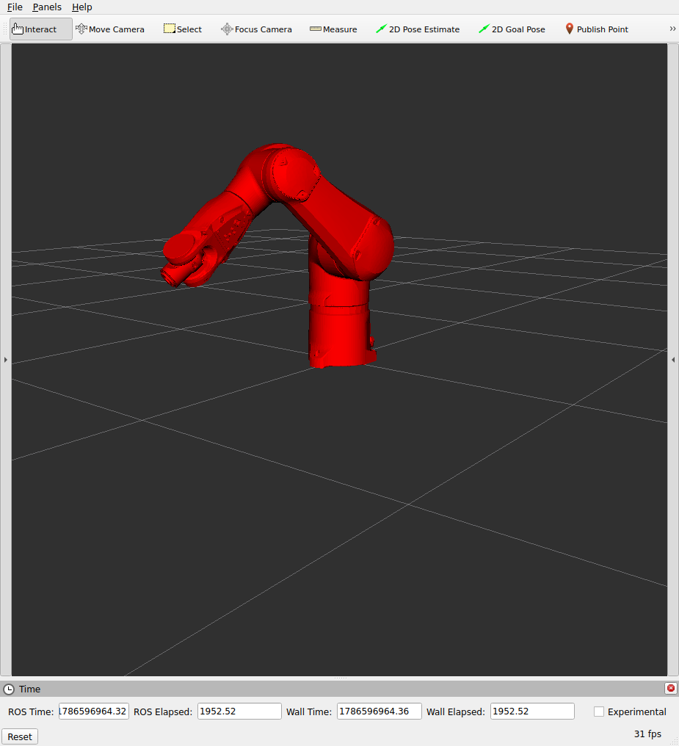
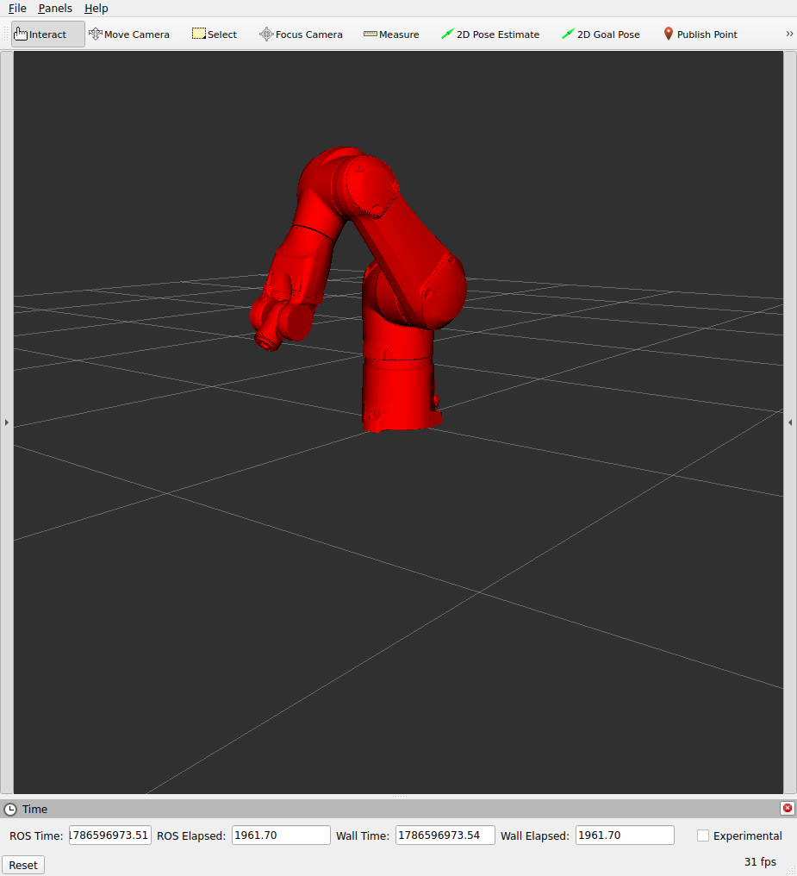

TODAY 최종 검증 — 작업대 −10cm에서 52/52 (100%) 재생
▪ run_policy_tx90.py replay --offset=-0.10,0,0 → IK 체인 52/52 waypoint 성공 (100%)
– 궤적 범위: x 0.47~0.68m · 어깨거리 0.48~0.70m (최대 리치 0.95m 내) · 18.7초 재생
– 이전에 건너뛰던 놓기 직전 구간(wp34~39)까지 정책 예측 경로 그대로 재현 — 화면 전체가 이제 정책 출력과 일치
– 실기 적용 시 주의: 실물 테이프 사각형(집기/놓기 위치)도 로봇 쪽으로 10cm 이동 필수
캡처: 재생 중 3프레임 (접근 → 집기 하강 → 종료 자세)

Slide 10
SURVEY 조사 — TX90(CS9) 외부 제어, 뚫을 수 있는가?
경로 | 내용 | 실시간성 | 비용/조건
① VAL3 드라이버 | ros_server VAL3 앱 + TCP 소켓 4개(11000~11003) → FollowJointTrajectory 궤적 실행 + 상태 피드백 | 궤적 일괄 실행 | 무료
② velocity/motion 확장 | FAU-FAPS 미들웨어의 속도·포즈 추종 모드 — 보간 클럭(~4ms) 주기 연속 제어 | 연속 스트리밍 | CS9 확장 옵션 (유상 추정, 견적 문의 예정)
③ uniVAL Drive | CS9를 EtherCAT/PROFINET 서보 드라이브처럼 구동 — 필드버스 사이클 위치 명령 | 하드 실시간 | 유료 + PLC 스택 — 연구용 과함
▪ 핵심 판단
– 검증 단계(ACT open-loop 재현)와 스크립트 데이터 수집은 ①만으로 가능 — 리스크 낮음
– 반응형(30Hz closed-loop)은 ②가 관건 — Stäubli Robotics Suite의 CS9 에뮬레이터로 실기 없이 선검증 가능
– 온라인 스트리밍을 ①로 흉내내는 시도는 공식 이슈에서 불안정 판정 → ② 없이는 재계획형까지만
▪ 참고 링크
– ros-industrial/staubli_val3_driver (CS8/CS9 공식 드라이버)
– IvoD1998/Staubli_ROS2 (ROS2 포팅 + 미들웨어 포함)
– FAU-FAPS/adaptive_motion_control (velocity/pose tracking 미들웨어)
– TX2-90 실시간 서보 논의 (staubli_val3_driver issue #32)
– Stäubli uniVAL Drive 공식 페이지
우리 로봇: TX2-90 → CS9 컨트롤러 세대 (staubli_tx2_90_description 확인)

Slide 11
DESIGN 아키텍처 정리 ① — 실행 방식 스펙트럼
open-loop (현재)
관측 없이 좌표 재생
= 오늘 RViz 검증
재계획형 (실기 1차 목표)
청크마다 관측→계획→실행
기본 드라이버로 가능
반응형 (최종 목표)
30Hz 연속 관측·수정
velocity 확장 필요
▪ 재계획형도 closed-loop이며 VLA로 성립 — 관측이 청크마다 행동을 결정 (RT-2 등도 1~3Hz 저주파 실행)
– 주사위를 옮기면: 실행 중인 청크는 못 보지만 다음 청크(1~3초 내)가 새 위치로 향함
– 짧은 청크(1초) + 집기 직전 확인 관측 가드레일로 반응 지연 최소화 가능
– 연속 이동 추적만 반응형 전용 영역 — 이 경계가 velocity 확장의 가치를 정함
▪ 플랜: 실기 상한선은 CS9 에뮬레이터+견적으로 판가름, 반응형 연구 본론은 Isaac Sim에서 선행
– 경로 ② 실패 시에도: 실기=재계획형 완성 + 반응형=sim 정량 검증 → "산업 컨트롤러 제약별 VLA 배포 스펙트럼" 연구 프레임
▪ 용어 주의: 현 ACT는 언어 입력이 없어 visuomotor policy. VLA 타이틀은 SmolVLA(언어 지시) 단계부터
OMX→TX2-90 전이 · 2026-08-13

Slide 12
DESIGN 아키텍처 정리 ② — 디코더 출력: EE pose vs joint
 | B안: EE pose 유지 + 청크 IK 레이어 | C안: joint 직접 출력 (v6)
구조 | 디코더(EE 청크 100) → IK 체인 레이어(시드=직전 명령) → joint 버퍼 → 30Hz 스트림 | 디코더가 joint 청크를 직접 출력 → 안전 필터 → 로봇
재학습 | 불필요 — v5 그대로 | 필요 (~2.5h) — v6 데이터셋으로
런타임 IK | 루프 밖(청크 단위, 3.3초 여유) — 실패는 실행 전 감지 | 없음 — 특이점 문제 학습 전에 소멸
joint 라벨 | — | v5 EE action을 오프라인 IK 체인으로 일괄 변환 (실기 시연 0개)
OMX 전이성 | 유지 (EE 규격 공통) | TX90 전용으로 고정
연속성 보장 | 체인 알고리즘이 보장 | 학습으로 획득 + 안전 필터(|Δj| 한계) 검사
▪ 결정: 양자택일하지 않고 둘 다 확보해 비교 (v5는 이미 있고 v6는 변환+재학습만)
– v6 변환 규약: 전 에피소드 공통 HOME 시드 · −10cm 오프셋 위치에서 변환 · 90° 점프 거부/2π 접기 동일 적용
– v6 검증 3종: 프레임 간 최대 점프 · 에피소드 간 브랜치 분포(단봉성) · FK 역검증(mm 오차)
– MoveIt 체인의 역할 이관: 브랜치 선택→변환 때 소멸 · 시드 연속성→state 조건부 예측 · 점프 보장→출력 안전 필터
박사님 질문 회신: "디코더에서 joint 출력 가능 — IK는 런타임이 아닌 데이터셋 변환 시 1회"

Slide 13
MODEL ACT 모델 해부 — 입력 · 중간 과정 · 출력 (v5 실측 설정)
camera1
480×640 RGB
ResNet18 ×2
(ImageNet 사전학습)
→ 카메라당 300 토큰
Transformer 인코더
4층 · 512D · 8헤드
602 토큰 융합
(화면·자세·스타일 연결)
디코더 1층
학습된 쿼리 100개
= 청크의 각 스텝
cross-attention
action 청크
100스텝 × 7D
= 3.3초 궤적
(30Hz)
camera2
480×640 RGB
state 7D
EE pose 6 + grip 1
선형 투영 → 1 토큰
latent z 32D
(학습 때만, 추론 시 0)
투영 → 1 토큰
▪ 중간 과정 핵심
– 영상: ResNet18이 480×640 → 15×20 특징맵으로 압축, 격자 한 칸 = 토큰 1개 (2D 위치 인코딩으로 "화면 어디"를 보존)
– latent z (CVAE): 학습 때는 별도 VAE 인코더(4층)가 정답 청크에서 "시연 스타일"을 뽑아 z에 흡수 (KL 가중치 10) — 시연 간 다양성이 평균으로 뭉개지는 것을 방지. 추론 때는 z=0(평균 스타일), VAE 인코더는 돌지 않음
– 손실: 정답 청크와의 L1 + KL — "다음 한 스텝"이 아니라 청크 통째 회귀 → 스텝별 오차 누적(compounding error)을 차단
▪ 현재 소비 방식과 조정 노브
– n_action_steps=100: 청크를 끝까지 실행 후 재추론 (3.3초마다 재계획) · temporal ensembling은 현재 꺼짐(None)
– 반응형으로 갈 때: 청크 단축(예: 30스텝=1초) + 앙상블 켜기 → 관측 반영 주기 상승 — 모델 재학습 없이 실행기 설정만 변경
모델 해부·방식 비교 · 2026-08-14 추가

Slide 14
MODEL B안 vs C안 — "번역(IK)을 언제 하느냐"의 차이
▪ B안 — 실행할 때마다 번역 (모델 v5 그대로, 재학습 불필요)
카메라 2대
+ state (EE pose)
모델 v5
EE 청크 100스텝
IK 번역기 — 매 청크 가동
체인 방식 · 0.1~0.5초
실패 가능(낮지만 0 아님)
joint 버퍼
로봇 30Hz
▪ C안 — 미리 번역해두고 학습 (모델 v6 새로, 실행 시 IK 없음)
사전 작업 딱 1회: 데이터셋 v5(EE 표현) ─ 오프라인 IK 일괄 번역 (−10cm 위치, 공통 HOME 시드) ─▶ 데이터셋 v6(joint 표현) ─▶ 재학습 ~2.5h
카메라 2대
+ state (joint)
모델 v6
joint 청크 100스텝
안전 필터
|Δjoint| 한계 검사 (뺄셈+비교, 비용≈0)
로봇 30Hz
상황 | B안 (EE + 번역기) | C안 (joint 직접)
실행 중 IK 실패 | 청크 폐기·재시도 로직 필요 | 그런 상황 자체가 없음
특이점 | 실행 때마다 회피 (−10cm 전제) | 변환 때 1회 회피로 종결
다른 로봇 재사용 / OMX 호환 | EE는 로봇 중립 — 전이 노선 유지 | TX90 전용으로 고정
오작동 원인 진단 | 모델 탓/번역기 탓 분리 가능 | 원인이 모델 하나로 좁혀짐
재학습 | 불필요 — 지금 바로 사용 가능 | 필요 (~2.5h) + v6 변환 선행
비유: B = 실행마다 통역사 대동 / C = 교재를 미리 번역해 원어로 학습 — 결정: 둘 다 확보해 비교

Slide 15
MODEL 오해 방지 — v6는 "모델 v5"가 아니라 "원본 시연"에서 나온다
OMX 사람 시연 162ep
(원본 정답 — 좌표 변환 완료)
데이터셋 v5
action = EE pose 표현
데이터셋 v6
action = joint 표현
오프라인 IK 번역 (1회)
모델 v5 (EE 출력)
— 학습 완료
모델 v6 (joint 출력)
— 새로 학습 예정
▪ 모델 v5는 v6 생성 과정 어디에도 관여하지 않음 — 두 모델은 같은 시연을 다른 언어(EE/joint)로 배운 "형제"
– 만약 모델 v5의 예측으로 v6를 만들면 예측 오차(1.8°)까지 정답으로 배우는 "복사본의 복사본" — 그렇게 하지 않는 이유
연속성(안 튐)은 누가 보장하나 | v5 + IK 체인 (현행) | v6 joint 출력 (예정)
보장 주체 | 실행 중 알고리즘이 강제 (직전 해 시드 + 90° 점프 거부) | 데이터 규약 + 학습 + 안전 필터로 분산
청크 내부 | waypoint마다 독립적으로 풀어 이어붙임 → 브랜치 튈 여지 | 100스텝을 한 번의 계산으로 출력 → 구조적으로 매끄러움
청크 경계 | 직전 관절해를 다음 시드로 | state(현재 joint) 조건부 예측이 시드 역할 대체
실패 모드 | 해 없음 → waypoint 건너뜀 (궤적에 구멍, 44/52 사례) | 분포 밖 관측 → 어긋난 값 가능 → |Δj| 필터가 차단
검증 방법 | 재생 성공률 (오늘 100% 확인) | 학습 후 전 에피소드 프레임 간 최대 점프 실측 (검증 3종)
모델 해부·방식 비교 · 2026-08-14 추가

Slide 16
FILES 오늘 생성·수정 파일 ① — 호스트 (~/tx90)
파일 | 설명
fix_euler_wrap.py | v4 데이터셋의 오일러 각 ±180° wrap을 에피소드별로 unwrap → v5 데이터셋 재조립 스크립트
run_policy_tx90.py | STEP 8 배선 (오늘 완성+수정). predict: 체크포인트→예측 parquet / replay: IK 체인→RViz 재생. 오늘 --offset(평행이동) 옵션 추가
대화록 및 PPT/img_0813/*.png | RViz 검증 캡처 4장 (재생 전 1 + 재생 중 3프레임)
make_report_pptx_0813.py | 이 PPT의 생성 스크립트 (수정 후 재실행하면 갱신)
~/physical_ai_tools/.../dlcodnjs/tx90_act_pick_and_place_v5_ee | v5 데이터셋 (162 에피소드, wrap 수정본. 영상은 v4로 심볼릭 링크)
▪ 재현 명령 (컨테이너 안)
– python3 /root/run_policy_tx90.py replay --parquet /root/policy_rollouts/ep000_pred_v5_100k.parquet --offset=-0.10,0,0
– 전제: demo.launch.py(RViz) + zenoh 라우터 실행 중. --offset 없이 돌리면 기존 44/52 재현
OMX→TX2-90 전이 · 2026-08-13

Slide 17
FILES 오늘 생성 파일 ② — 컨테이너 physical_ai_server (/root)
파일 | 설명
train_tx90_act_v5/checkpoints/ | v5 100k 학습 산출물. last→100000이 최종 모델 (pretrained_model)
train_tx90_act/ (10k 중단) | wrap 수정 전(v4) 학습분 — 결함 진단용으로만 의미, 사용 안 함
policy_rollouts/ep{000,80,140}_pred_v5*.parquet | open-loop 예측 궤적 3개 (RViz 재생 입력)
probe_singularity.py | 실험 A(브랜치 플립 허용)·B(평행이동 그리드 12종) 스크립트
probe_branch.py | 실험 C — 좋은 브랜치 시드로 strict 체인 재시작 (31/52 → 기각 근거)
probe_graph.py / probe_graph2.py | 실험 D — waypoint별 IK 해 다중 수집 + 연속 경로 DP (v2에서 2π 등가 버그 수정)
probe_dp2.py / probe_debug.py | 건너뛰기 허용 DP (51/52 도출) / wp10→11 DP 단절 원인 디버그
ik_solutions_ep000.npz | ep0 52 waypoint별 IK 해 집합 (해 7~18개/wp, 2π 등가 포함) — 재분석용 캐시
branch_path_ep000.npy (+kept) | 실험 D가 찾은 51/52 연속 관절 궤적 (손목 뒤집힌 배치) — 데모·비교용
OMX→TX2-90 전이 · 2026-08-13

Slide 18
STATUS 진행상황 — 어디까지 왔나
단계 | 상태 | 비고
OMX 시연 수집 (162ep) · FK · 좌표 변환 | 완료 | ~8/12
TX90 EE 데이터셋 (v4→v5 wrap 수정) | 완료 | 8/13 오전
ACT 학습 (100k) + open-loop 검증 (1.8°) | 완료 | 8/13
RViz 기구학 검증 + 특이점 해결 (−10cm, 100%) | 완료 | 8/13 — 작업대 이동 결정
외부 제어 경로 조사 | 완료 | 8/13 — VAL3 무료 경로 확인
CS9 에뮬레이터 검증 + velocity 확장 견적 | 다음 | 내일부터 — 반응형 가능 여부 판가름
v6 joint 데이터셋 변환 + 재학습 | 다음 | 내일 — Claude가 배치 변환
Isaac Sim 물리 검증 (v6 궤적 재생) | 이번 주 | 그리퍼가 실제로 집는지
실기 open-loop 재현 → 스크립트 수집 → 전이학습 | 예정 | 외부 제어 확보 후
SmolVLA (언어 지시 VLA) + 재계획형/반응형 비교 | 예정 | ACT 실기 성공 후
OMX→TX2-90 전이 · 2026-08-13

Slide 19
NEXT 다음 단계 — 내일 할 일
순서 | 작업 | 목적
오전 1 | Stäubli 계정 생성 → 소프트웨어 센터에서 motion/velocity 확장 확인, SRS 다운로드(Windows) | 경로② 실존 확인
오전 2 | 대리점 견적 메일 — "TX2-90/CS9 motion·velocity expansion 설치 비용·절차" (시리얼 첨부) | 리드타임 먼저 확보
오후 | SRS 설치 → CS9 에뮬레이터 기동 → TCP 소켓 4개(11000~11003) 설정 연습 | 실기 없는 검증 환경
Claude | v6 joint 데이터셋 변환 (배치 IK 체인 + 검증 리포트 3종) → 통과 시 재학습 | "v6 변환 시작해줘"
병행 | 랩미팅 PPT (이 자료 기반, 이번 주 전체로 확장) | 구성안 확정됨
▪ 이번 주 Isaac Sim 목표 — "RViz 재생을 물리로"
– ① 설치 + tx2_90.urdf 임포트 ② 테이블·주사위·카메라 2대 장면 구성 (−10cm 반영) ③ v6 joint 궤적 물리 재생
– 성공 기준: 그리퍼가 주사위를 실제로 집고 옮기는가 (RViz는 물리 없음 — 여기가 처음)
▪ 판단 포인트: 에뮬레이터+견적 결과가 나오면 실행 방식 상한선(재계획형 vs 반응형) 자동 확정
OMX→TX2-90 전이 · 2026-08-13

Slide 20
RISK 고려사항 — 앞으로 밟을 수 있는 지뢰
리스크 | 내용 | 대응
시각 도메인 갭 | 정책이 본 영상은 OMX 장면 — TX90 카메라를 달아도 인식 불가 (팔·배경·그리퍼 다름) | 실기 closed-loop 전에 TX90 데이터 수집 or Isaac Sim 렌더 합성 + 전이학습
v6 브랜치 일관성 | 에피소드마다 IK 브랜치가 다르면 학습 데이터가 다봉(multimodal) → 평균내다 엉터리 관절값 | 공통 HOME 시드 + 오프셋 위치 변환 + 검증 3종(점프/분포/FK)
CS9 스트리밍 미지수 | velocity 확장이 비싸거나 불가할 수 있음 | 플랜B 확정: 실기=재계획형(짧은 청크+확인 관측), 반응형=sim 정량 검증
반응형 지연 보상 | 비동기 추론 시 새 청크는 반 박자 늦은 관측 기준 — 경계 블렌딩 필요 | Isaac Sim에서 지연 주입 실험으로 선행 해결
실기 안전 | 학습 정책은 분포 밖 상황에서 보장 없음 | 속도 제한 + |Δjoint| 안전 필터 + 작업 영역 소프트 리밋 + CS9 자체 한계 이중화
오프셋 정합 | −10cm는 데이터·실행·실물 배치가 전부 함께 움직여야 함 | 실물 테이프도 10cm 이동, v6에는 오프셋을 데이터에 구움(일관성)
OMX→TX2-90 전이 · 2026-08-13

Slide 21
REF 참고 링크 모음
▪ TX90 외부 제어
– staubli_val3_driver — CS8/CS9 공식 ROS 드라이버 (무료, FollowJointTrajectory)
– Staubli_ROS2 — ROS2 포팅 + adaptive motion middleware 포함
– adaptive_motion_control — velocity/pose tracking 미들웨어 (FAU-FAPS)
– issue #32 — TX2-90 실시간 서보 가능성 논의 (개발자 답변)
– issue #20 — 온라인 관절 제어 시도 (기본 드라이버 스트리밍의 한계)
– Stäubli CS9 컨트롤러 공식 페이지
– Stäubli uniVAL Drive — 필드버스 저수준 제어 (경로 ③)
▪ 학습 프레임워크·시뮬레이션
– LeRobot (ACT·SmolVLA 학습/비동기 추론 스택)
– NVIDIA Isaac Sim (물리 검증 + 데이터 합성)
– ROS-Industrial staubli_experimental (현재 사용 중인 TX2-90 description/moveit config 출처)
OMX→TX2-90 전이 · 2026-08-13

